Slide 1
KIERUNKI ZAGOSPODAROWNIA KOMUNALNYCH OSADÓW ŚCIEKOWYCH

Slide 2
Podstawa prawna
Dyrektywa Rady 86/278/EWG z dnia 12 czerwca 1986r. W sprawie ochrony środowiska, w szczególności gleby, w przypadku stosowania osadów ściekowych w rolnictwie (Dz. Urz. WE 181 z 04.07.1986, str 6 i L 377 z 31.2.1991, str. 48 artykuł 3)
Ustawa z dnia 27.04.2001r. o odpadach (Dz. U. z 2001r. Nr 62, poz. 628 z późn. zm. Dz. U. z 2010r. Nr 185, poz. 1243 tekst jednlity)
Rozporządzenie Ministra Środowiska z dnia 13.07.2010r. w sprawie komunalnych osadów ściekowych (Dz. U. z 2010r. Nr 137, poz. 924)

Slide 3
Uwagi wstępne
Problem zagospodarowania ciągle wzrastających ilości osadów ściekowych staje się jednym z istotnych problemów środowiskowych naszego kraju.
Osady ściekowe, podobnie jak ścieki, będą wytwarzane zawsze i trzeba znaleźć najlepsze rozwiązanie ich właściwego zagospodarowania
Wybór metody zagospodarowania osadów ściekowych jest ściśle związany z uwarunkowaniami prawnymi spowodowanymi wejściem Polski do UE

Slide 4
Kryteria dopuszczania odpadów o kodach 19 08 05, 19 08 12, 19 08 14, 19 12 12 oraz z grupy 20 do składowania na składowisku odpadów innych niż niebezpieczne i obojętne
Lp. | Parametr | Wartość graniczna
1 | 2 | 3
1 | Ogólny węgiel organiczny (TOC) | 5 % suchej masy
2 | Strata przy prażeniu (LOI) | 8 % suchej masy
3 | Ciepło spalania | maks. 6 MJ/kg suchej masy
Art. 55 ust. 1 pkt 7b ustawy o odpadach Zakazuje się składowania odpadów ulegających biodegradacji selektywnie zebranych od 01.01.2013 r.

Slide 5
Metody zagospodarowania w polsce

Slide 6
W perspektywie do 2022 podstawowe cele w gospodarce komunalnymi osadami ściekowymi są następujące (KPGO):
ograniczenie składowania osadów ściekowych
zwiększenie ilości komunalnych osadów ściekowych przetworzonych przed wprowadzeniem do środowiska oraz osadów przekształconych metodami termicznymi
maksymalizacja stopnia wykorzystania substancji biogennych zawartych w osadach przy jednoczesnym spełnieniu wszystkich wymogów dotyczących bezpieczeństwa sanitarnego, chemicznego oraz środowiskowego

Slide 7
Metody zagospodarowania odpadów o kodzie 19 08 05:
Rolnicze wykorzystanie
Suszenie w suszarniach słonecznych
Kompostowanie
Aglomeracja

Slide 8
Rolnicze wykorzystanie komunalnych osadów ściekowych

Slide 9
Komunalne osady ściekowe można stosować:
W rolnictwie, rozumianym jako uprawa wszystkich płodów rolnych wprowadzanych do obrotu handlowego, włączając w to uprawy przeznaczone do produkcji pasz,
Do rekultywacji terenów, w tym gruntów na cele rolne,
Do dostosowania gruntów do określonych potrzeb wynikających z panów gospodarki odpadami, planów zagospodarowania przestrzennego lub decyzji o warunkach zabudowy i zagospodarowania terenu,
Do uprawy roślin przeznaczonych do produkcji kompostu,
Do uprawy roślin nieprzeznaczonych do spożycia i do produkcji pasz.

Slide 10
Zakazuje się stosowania komunalnych osadów ściekowych:
- na obszarach parków narodowych i rezerwatów przyrody,
- na terenach ochrony pośredniej stref ochronnych ujęć wody, o ile akt prawa miejscowego wydanego na podstawie art. 58 ustawy z dnia 18 lipca 2001 r. – Prawo wodne, nie stanowi inaczej,
- w pasie gruntu o szerokości 50 m bezpośrednio przylegającego do brzegów jezior i cieków,
- na terenach zalewowych, czasowo podtopionych i bagiennych,
- na terenach czasowo zamarzniętych i pokrytych śniegiem,
- na gruntach o dużej przepuszczalności, stanowiących w szczególności piaski luźne i słabogliniaste oraz piaski gliniaste lekkie, jeżeli poziom wód gruntowych znajduje się na głębokości mniejszej niż 1,5 m poniżej powierzchni gruntu,
- na gruntach rolnych o spadku przekraczającym 10 %,
- na obszarach ochronnych zbiorników wód śródlądowych, o ile akt prawa miejscowego wydanego na podstawie art. 58 ustawy z dnia 18 lipca 2001 r. – Prawo wodne, nie stanowi inaczej,
- na terenach objętych pozostałymi formami ochrony przyrody niewymienionymi w pkt 1, jeżeli osady ściekowe zostały wytworzone poza tymi terenami,
- na terenach położonych w odległości mniejszej niż 100 m od ujęcia wody, domu mieszkalnego lub zakładu produkcji żywności,
- na gruntach, na których rosną rośliny sadownicze i warzywa, z wyjątkiem drzew owocowych,
- na gruntach przeznaczonych pod uprawę roślin jagodowych i warzyw, których części jadalne bezpośrednio stykają się z ziemią i są spożywane w stanie surowym – w ciągu 18 miesięcy poprzedzających zbiory i w czasie zbiorów,
- na gruntach wykorzystywanych na pastwiska i łąki,
- na gruntach wykorzystywanych do upraw pod osłonami.

Slide 11
Osady mogą być przekazywane:
właścicielowi, dzierżawcy lub
innej osobie władającej nieruchomością, na której mają być stosowane
Wyłącznie przez wytwórcę tych osadów.
WYTWÓRCA PONOSI ODPOWIEDZIALNOŚĆ ZA PRAWIDŁOWE ZASTOSOWANIE KOMUNALNYCHOSADÓW ŚCIEKOWYCH:
w rolnictwie,
do uprawy roślin przeznaczonych do produkcji kompostu,
do uprawy roślin nieprzeznaczonych do spożycia i do produkcji pasz.

Slide 12
Suszarnie solarne komunalnych osadów Ściekowych

Slide 13
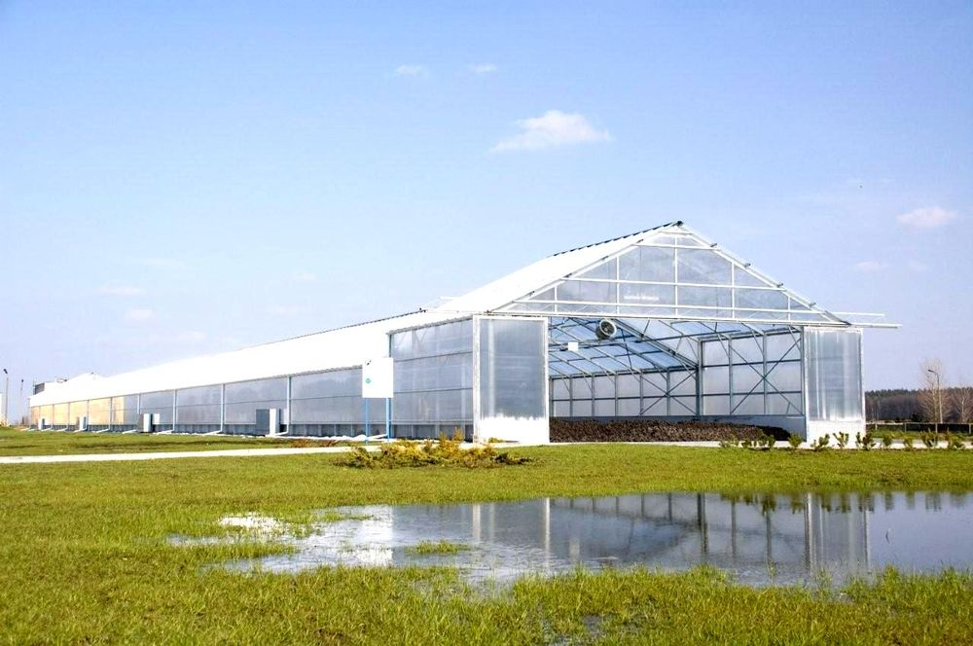
Przy pomocy przyjaznej środowisku energii słonecznej woda zostaje w prosty sposób usunięta z osadu ściekowego, przez co wyraźnie zmniejsza się ilość osadu.
Wysuszony osad jest masowo i objętościowo zredukowany, a ponadto jest neutralnym zapachowo, biologicznie ustabilizowanym i łatwym do magazynowania produktem.
Redukcja masy przez słoneczne suszenie przy załadunku wstępie odwodnionego osadu 25 % suchej masy:

Slide 14
Parametry pracy suszarni słonecznej
Redukcja masy osadów o początkowej zawartości suchej masy na poziomie 18% do ok. 60-70% zimą i 80-85% latem,
Osiągnięcie temperatury 55-65⁰C warunkiem zajścia egzotermicznych reakcji rozpadu matrii organicznej,
Konieczność przewracania i napowietrzania suszonych osadów oraz transportu wewnątrz hali suszarniczej,
Zużycie energii elektrycznej ok. 30-35 kWh na tonę odparowanej wody,
Możliwość zastosowania ogrzewania podłogowego w celu wspomagania procesu suszenia,
Konieczność dalszego zagospodarowania wysuszonych osadów ściekowych: - rolnicze wykorzystanie, - spalanie.

Slide 15
Kompostowanie komunalnych osadów Ściekowych

Slide 16
Kompostowanie
Jest to tlenowy biochemiczny rozkład substancji organicznej, w wyniku którego powstaje nawóz organiczny o barwie i zapachu często zbliżonym do ściółki leśnej, który zawiera próchnicę oraz czynniki wzrostowe w postaci mikroelementów. Za rozkład substancji organicznej odpowiedzialne są bakterie mezofilne i termofilne, termofilne grzyby oraz promieniowce. Proces kompostowania można określić jako cykl przemian biochemicznych prowadzących do częściowej mineralizacji i humifikacji związków organicznych występujących we wsadzie początkowym.

Slide 17
Czynniki wpływające na efektywność procesu kompostowania:
Skład masy kompostowej,
Struktura materiału,
Stosunek C/N i C/P materiału wyjścioego,
pH masy kompostowej,
Wilgotność masy kompostowej,
Ilość doprowadzanego powietrza,
Temperatura masy kompostowej.

Slide 18
Sposoby kompostowania:
Istnieją dwie podstawowe metody na przeprowadzenie procesu kompostowania, wszystkie stosowane są kombinacją tych dwóch podstawaowych:
aktywna (gorąca) – pozwala na rozwój najbardziej efektywnych bakterii, zabija większość mikroorganizmów chorobotwórczych i nasion.
pasywna (zimna) – pozostawia się materiał by został poddany naturalnemu, powolnemu kompostowaniu, które pozostawia mikroorganizmy i nasiona.

Slide 19
Podział systemów kompostowania odpadów organicznych według kryterium zastosowanego bioreaktora
Systemy niereaktorowe (otwarte) |  | Systemy reaktorowe (zamknięte)
bez przemieszczania odpadów w złożu | z przemieszczaniem odpadów w złożu | o przepływie pionowym (wieże) | o przepływie poziomym (bębny i zbiorniki)
Kompostowanie w pryzmach statycznych zadaszonych z regulowanym napowietrzaniem | Kompostowanie w pryzmach przerzucanych | Kompostowanie w wieżach z piętrami | Kompostowanie skrzyniowe
Kompostowanie w pryzmach z napowietrzaniem | Kompostowanie w pryzmach przerzucanych z napowietrzaniem | Kompostowanie w wieżach bez pięter | Kompostowanie tunelowe
Kompostowanie w technologii Brikollare – w brykietach |  |  | Kompostowanie komorowe i kontenerowe
 |  |  | Kompostowanie bębnowe

Slide 20
Cechy nawozów organicznych i organizno-Mineralnych:
Dopuszczalna zawartość zanieczyszczeń w 1 kg suchej masy nawozu nie może przekraczać: - chromu (Cr) – 100 mg, - kadmu (Cd) – 5 mg, - niklu (Ni) – 60 mg, - ołowiu (Pb) – 140 mg, - rtęci (Hg) – 2 mg.
W wymienionych nawozach nie mogą występować: - żywe jaja pasożytów jelitowych Ascaris sp. Trichuris sp. Toxocara sp. - bakterie z rodzaju Salmonella,
W przypadku deklarowania w nich azotu, fosforu lub potasu, ich zawartość nie może być mniejsza niż: - 0,3% (m/m) azotu całkowitego (P), - 0,2% (m/m) fosforu w przeliczeniu na pięciotlenek fosforu (P₂O₅), - 0,2% (m/m) potasu w przeliczeniu na tlenek potasu (K₂O)

Slide 21
Aglomeracja komunalnych osadów ściekowych

Slide 22
Proces aglomeracji
Proces technologiczny prowadzony w specjalnych urządzeniach zapewniający:
Pełną higienizację osadów komunalnych wapnem palonym wysokoreaktywnym,
Utworzenie w urządzeniu mechanicznie jednorodnego złoża fluidalnego separującego cząstki,
Precyzyjną i intensywną homogenizację osadu,
Brak niekontrolowanego sklepiania się materiału w urządzeniu,
odpowiednią recyrkulację mieszanki w urządzeniu celem zoptymalizowania i wydłużenia procesu,
Ciągłe odprowadzenie produktu – mieszaniny osadu z wapnem w postaci sypkich, kruchych aglomeratów,
Pełne wbudowanie w strukturę osadu dawkowanego wapna palonego wsokoreaktywego,
Temperatura procesu ok. 140⁰C.

Slide 23
Ploughshare® Mixer firmy lÖdige

Slide 24
Mieszalnik jednowałowy do pracy ciągłej firmy WAM

Slide 25
Produkt końcowy stanowi aglomerat:
o kulistym kształcie,
o jednorodnym składzie ziarnowym,
charakteryzujące się dobrą sypkością,
niepylące w trakcie magazynowania i transportu,
o wielkości granulek 0,1 do 10 mm.

Slide 26
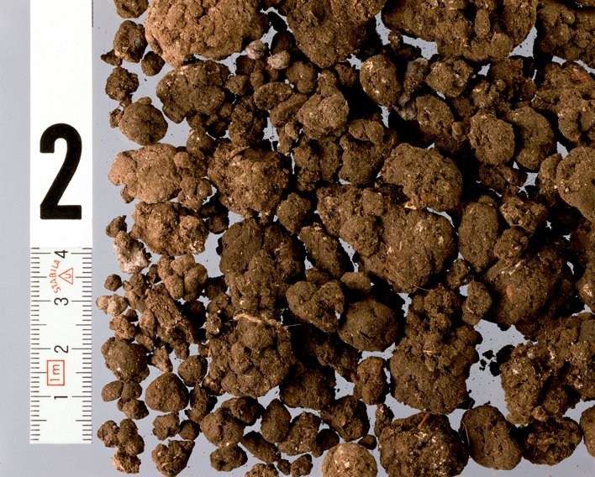
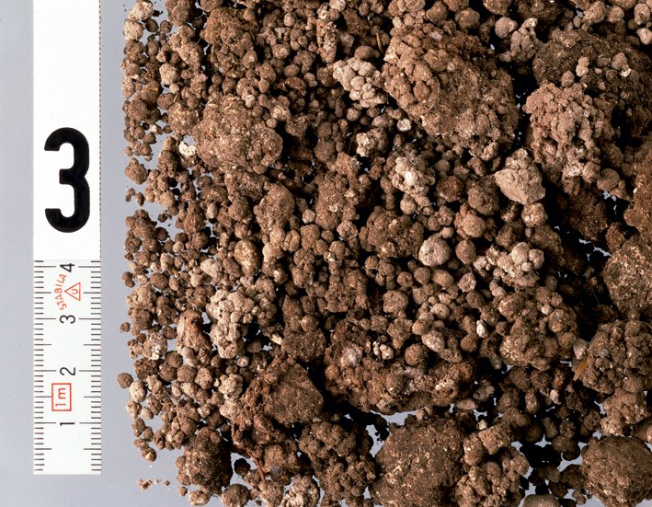
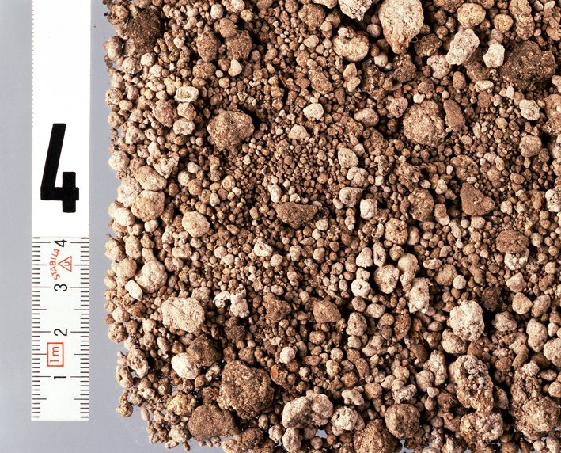
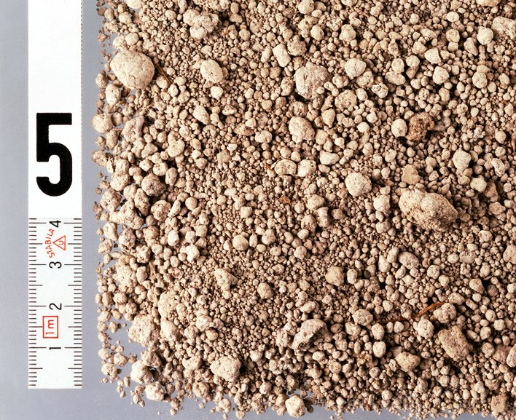
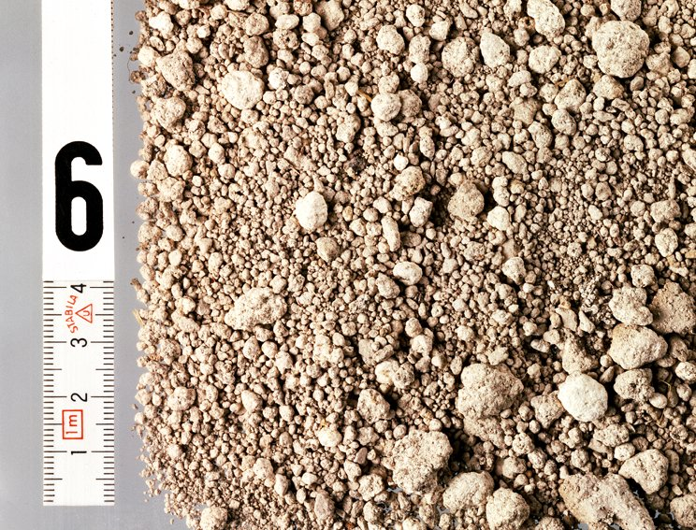
Struktura aglomeratu możliwa do uzyskania przy użyciu urządzeń firmy LÖdige

Slide 27
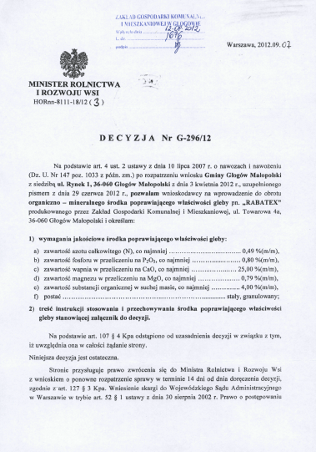
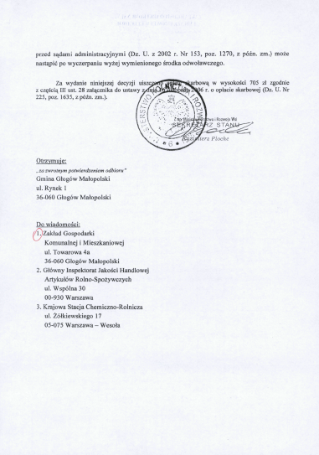

Slide 28
